Slide 1
Su Ayak İzi ve Sanal Su (48015017) Bu dersin notları, Water Footprint Network web sayfasında bulunan ve Twente University öğretim üyesi Prof. Dr. Arjen Hoekstra ile araştırma ekibi tarafından geliştirilen bilgilerden derlenmiştir. Doç. Dr. Gökşen ÇAPAR 09 Ekim 2017

Slide 3
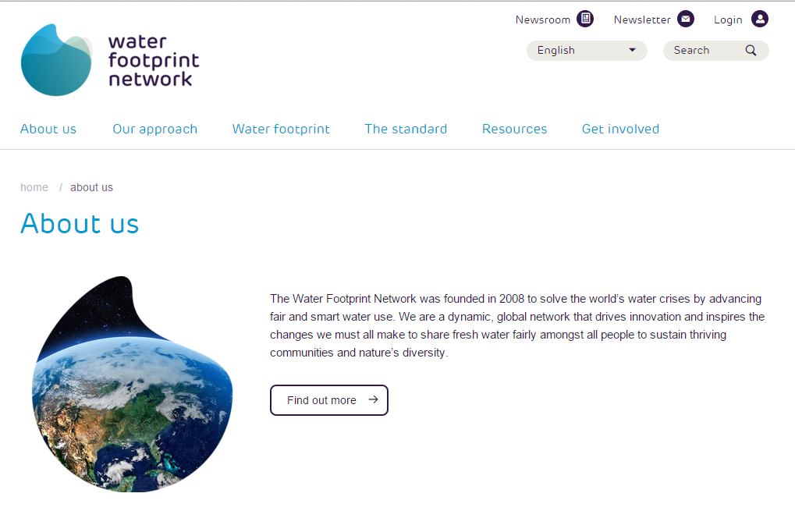
http://waterfootprint.org/en/about-us/

Slide 4
Su Ayak İzi
Su ayak izi, kullandığımız malların/ürünlerin ve hizmetlerin üretilmesi için kullanılan su miktarını ölçen bir göstergedir.
Tek bir proses (pirinç üretimi) için, bir ürün (bir kot pantolon) için, veya arabamıza koyduğumuz yakıt için ya da çok-uluslu bir şirketin tamamı için hesaplanabilir.
Su ayak izi, belirli bir nehir havzasından veya akiferden belirli bir ülke tarafından veya küresel olarak ne kadar su tüketildiğini gösterebilir.

Slide 5
Su Ayak İzi ve Sorular
Firmamda yürütülen işlemlerde veya tedarik zincirinde suya bağımlı olduğum nokta neresi?
Yönetmelikler su kaynaklarımızı ne kadar iyi koruyor?
Gıda ve enerji güvenliğimiz var mı?
Birey olarak kendi su ayak izimi azaltmak için ne yapabilirim?

Slide 6
Birimler
Sorduğumuz sorulara bağlı olarak, su ayak izi farklı birimlerle ifade edilebilir:
m3 / ton (üretim)
m3 / ha (ekilen arazi)
m3 / TL
vb.
Su ayak izi, sınırlı olan tatlı su kaynaklarımızın ne amaçla kullanıldığını ve kirletildiğini anlamamıza yardımcı olur.
Etkisi, suyun nereden ve ne zaman alındığına bağlıdır. Su kıtlığı olan bir yerden alınıyorsa, sonuçları çok önemli olabilir ve önlem almak gerekebilir.

Slide 7
Mavi, Yeşil, Gri Su Ayak İzi
Su ayak izinin 3 bileşeni var: yeşil, mavi ve gri. Bu bileşenler, birlikte, kullanılan suyun kaynağını tanımlayarak su kullanımının bir resmini gösterir.
Kaynak:
Yağmur suyu/toprak nemi (yeşil su ayak izi)
Yüzey/yeraltı suyu (mavi su ayak izi)
Kirleticilerin asimilasyonu için gereken tatlı su miktarı (gri su ayak izi).

Slide 8
Doğrudan ve Dolaylı Su Kullanımı
Su ayak izi, bir prosesin, ürünün, firmanın veya sektörün hem doğrudan hem de dolaylı su kullanımına bakar.
Su ayak izi, tedarik zincirinden son kullanıcıya kadar tüm üretim döngüsündeki su tüketimini ve kirliliği kapsar.
Su ayak izi, bir bireyin, topluluğun, ulusun veya tüm insanlığın tükettiği malların ve hizmetlerin üretimi için gerekli olan su miktarını ölçmek için de kullanılır.
Burada hem doğrudan su ayak izi, hem de dolaylı su ayak izi vardır:
Direkt (doğrudan) su ayak izi: birey(ler) tarafından doğrudan kullanılan su miktarı
Endirekt (dolaylı) su ayak izi: tüketilen tüm ürünlerin/malların su ayak izlerinin toplamı

Slide 9
Doğrudan-Dolaylı (www.waterfootprint.org)

Slide 10
Yeşil Su Ayak İzi
Yeşil su ayak izi, yağışla gelen ve toprağın kök bölgesinde depolanan, buharlaşan veya bitkilerde bulunan sudur.
Yeşil su ayak izi, özellikle tarım, bahçecilik ve orman ürünleri ile ilgilidir.

Slide 11
Mavi Su Ayak İzi
Mavi su ayak izi, yüzey veya yeraltı su kaynaklarından alınan veya buharlaşan, bir ürüne eklenen veya bir su kütlesinden alınarak bir diğer su kütlesine döndürülen veya aynı su kütlesine farklı bir zamanda döndürülen su miktarıdır.
Mavi su ayak izi, sulu tarım, sanayi ve evsel su kullanımı ile ilgilidir.

Slide 12
Gri Su Ayak İzi
Gri su ayak izi, belli bir su kalitesi kriterlerini sağlamak için kirleticilerin asimile edilmesi için gereken tatlı su miktarıdır.
Gri su ayak izi, bir borudan bir tatlı su kaynağına doğrudan atılan noktasal kaynaklı kirliliği veya dolaylı olarak yüzey akışı ile ya da topraktan, geçirimsiz yüzeylerden veya diğer yayılı kaynaklardan sızıntı yoluyla oluşan kirliliği kapsar.

Slide 13
Tüketim ve Su Kullanımı Arasındaki İlişki
Prof. Arjen Y. Hoekstra “Su ayak izine duyulan ilginin temelinde, tatlı su sistemleri üzerindeki insan etkilerinin, insani tüketimlerle ilişkili olabileceği gerçeğinin fark edilmesi vardır. Su kıtlığı ve kirliliği gibi sorunlar, üretim ve tedarik zincirlerinin bir bütün olarak ele alınması ile daha iyi anlaşılabilir.”
“Su problemleri, küresel ekonominin yapısı ile yakından bağlıdır. Pek çok ülke, su ayak izini önemli derecede dışsallaştırmıştır. Bu ülkeler, suya yoğun olarak ihtiyaç duyan ürünleri/malları başka ülkelerden temin ederler. Bu da, ithal edilen ürünlerin üretildiği yerlerde su kaynakları üzerinde baskılara neden olur. Bu ülkeler de büyük sıklıkla iyi su yönetişimi ve koruma mekanizmalarının eksik olduğu yerlerdir. Sadece devletler değil, tüketiciler, işletmeler ve sivil toplum da su kaynaklarının daha iyi yönetilmesinde rol oynayabilir.”

Slide 14
Bazı Gerçekler
Bir kg sığır eti üretmek için yaklaşık 15 bin litre suya ihtiyaç vardır (%93 yeşil, %4 mavi, %3 gri su ayak izi). Bu küresel ortalama değer büyük oranda değişebilir. Bu değer, üretim sisteminin türü ve ineğin gıdasının orijini ve kompozisyonuna bağlı olarak daha kesin hesaplanabilir.
Bir musluğu 1100 dakika (~20 saat) açık bırakmaya eşdeğerdir!
Hollanda’da üretilen 150 gram’lık soya burgerin su ayak izi, 160 litre’dir. Et burgerin su ayak izi ise 1000 litre’dir.
Çinlilerin tüketiminin su ayak izi 1070 m3 / kişi /yıl’dır. Çinlilerin su ayak izinin yaklaşık %10’u Çin dışındadır.
Japonya’da su ayak izi 1380 m3 / kişi / yıl’dır. Ülkenin su ayak izinin %77’si , Japonya sınırları dışındadır.

Slide 15
Bazı Gerçekler - devam
ABD vatandaşlarının su ayak izi 2840 m3 / kişi / yıl’dır. Bunun yaklaşık %20’si dış kaynaklıdır. ABD’nin en büyük dışsal su ayak izi, Çin’in Yangtze Nehir Havzası’ndadır.
İnsanlığın 1996-2005 yılları arasındaki küresel su ayak izi 9087 milyar m3 / yıl idi (%74 yeşil, %11 mavi, %15 gri). Bunun %92’si tarımsal üretimden kaynaklı.
Su kıtlığı, her yıl en az bir ay boyunca 2,7 milyardan fazla insanı etkilemektedir.

Slide 16
Arjen Hoekstra Ne Diyor?
http://waterfootprint.org/en/water-footprint/what-is-water-footprint/

